Slide 1
Chào mừng quý thầy
Cô đến dự giờ
Lớp 8b

Slide 2
Kiểm tra bài cũ
Công suất là gì ?Công thức tính công suất ? Đơn vị các đại lượng trong công thức.
Công suất được xác định bằng công thực hiện được trong một đơn vị thời gian.
Công thức tính công suất P =
Đơn vị công suất là oát, kí hiệu W.

Slide 3
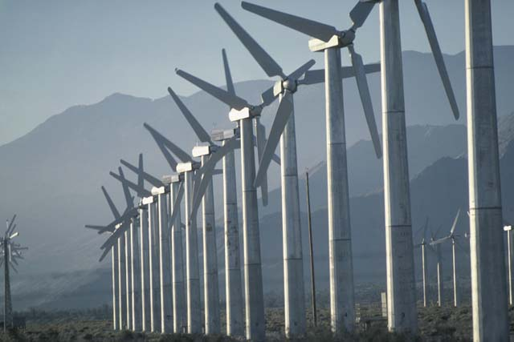
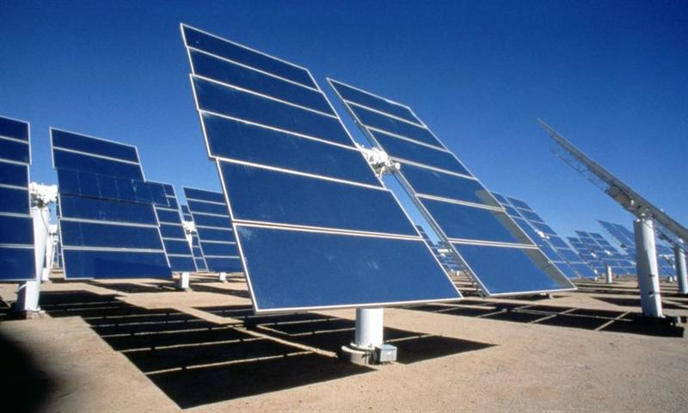
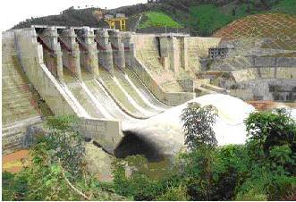
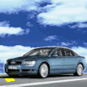

Slide 4
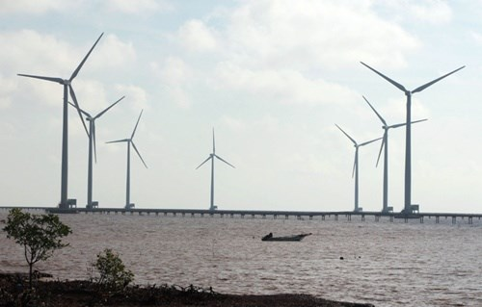
Bài 16 :
Cơ Năng

Slide 5
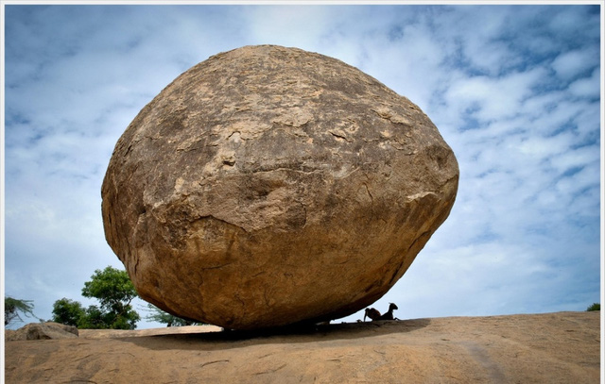
Hình 1
Hình 2
Trong các hình trên hình nào có khả năng thực hiện công cơ học?

Slide 6
C1 : Nếu đưa quả nặng A lên một độ cao nào đó thì vật có khả năng sinh công hay không ? Tại sao?
i. Cơ năng
Khi một vật có khả năng thực hiện công cơ học, ta nói vật đó có cơ năng.
Đơn vị của cơ năng là Jun (J)
Trả lời: Có, do có lực tác động vào quả cầu A làm quả cầu A chuyển động nên vật sinh công.
*Vật có khả năng thực hiện công ta nói vật đó có cơ năng

Slide 7
ii. Thế năng
1. Thế năng hấp dẫn
*Dụng cụ thí nghiệm :
+Quả nặng A
+Miếng gỗ B
+Ròng rọc
*Tiến hành thí nghiệm:
-Đặt quả nặng A đứng yên trên mặt đất
- Đưa quả nặng A lên một độ cao nào đó

Slide 8
C1 : Nếu đưa quả nặng lên một độ cao nào đó thì nó có cơ năng không ? Tại sao ?
Trả lời: Có, do có lực tác động vào quả cầu A làm quả cầu A chuyển động nên vật sinh công.
*Vật có khả năng thực hiện công ta nói vật đó có cơ năng

Slide 9
Nếu vật ở vị trí càng cao thì cơ năng của vật như thế nào?
Càng lớn
Ví dụ như quả cầu A và quả cầu A’ ở cùng độ cao nhưng khối lượng quả cầu A’ lớn hơn thì cơ năng sẽ lớn hơn .

Slide 10
Cơ năng của lò xo trong trường hợp này cũng gọi là thế năng. Muốn thế năng của lò xo tăng ta làm như thế nào ?
Trả lời : Nén lò xo càng nhiều thì thế năng sẽ càng tăng.
+Lò xo càng bị nén nhiều thì công do lò xo sinh ra càng lớn, nghĩa là thế năng của lò xo càng lớn .
Như vậy thế năng này phụ thuộc vào độ biến dạng đàn hồi của vật, nên được gọi là thế năng đàn hồi

Slide 11
* Khi vật nằm trên mặt đất thì thế năng hấp dẫn của vật bằng 0
* Cơ năng của vật phụ thuộc vào độ cao của vật so với mặt đất,hoặc so với một vị trí khác được chọn làm mốc để tính độ cao gọi là thế năng hấp dẫn.
* Vật có khối lượng càng lớn và ở
càng cao thì thế năng hấp dẫn càng lớn

Slide 12
2. Thế năng đàn hồi
* Dụng cụ thí nghiệm:
+ Lò xo được làm bằng băng thép uốn thành vòng tròn.
* Cách làm thí nghiệm:
-Nén lò xo bằng cách buộc sợi dây và đặt viên phấn ở phía trên
- Sau khi sợi dây bị kéo căng,ta buông ra

Slide 13
C2 : Lúc này lò xo có cơ năng . Bằng cách nào để biết được lò xo có cơ năng ?
Trả lời :
*Khi sợi dây bị kéo căng,ta buông ra khi đó lò xo đẩy viên phấn lên cao . Nên lò xo bị biến dạng sẽ sinh công và có cơ năng.
*Nén lò xo càng nhiều thì thế năng sẽ càng tăng

Slide 14
Chú ý:
-Lò xo càng bị nén nhiều thì công do lò xo sinh ra càng lớn, nghĩa là thế năng của lò xo càng lớn .
Như vậy thế năng này phụ thuộc vào độ biến dạng đàn hồi của vật,nên được gọi là thế năng đàn hồi.

Slide 15
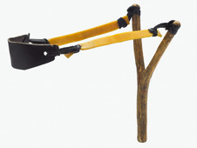
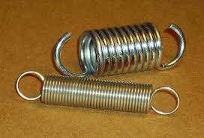
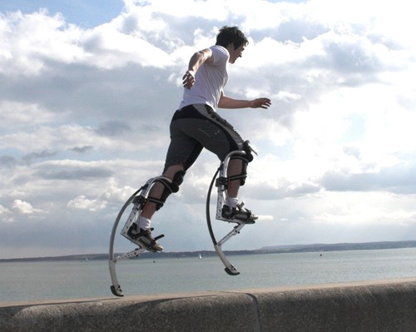
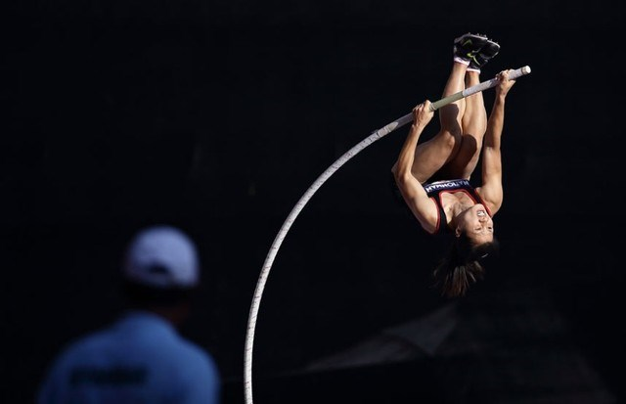

Slide 16
iii. Động năng
1. Khi nào vật có động năng ?
Giới thiệu dụng cụ thí nghiệm 1:
+ Một máng nghiêng
+ Một miếng gỗ B
+ Một quả cầu A bằng thép
Tiến hành thí nghiệm 1 :
-Cho quả cầu A bằng thép lăn từ vị trí ( 1 ) trên máng nghiêng xuống đập vào miếng gỗ B

Slide 17
C3 : Hiện tượng xảy ra như thế nào ?
Trả lời : Quả cầu A lăn xuống đập vào miếng gỗ B làm miếng gỗ B chuyển động một đoạn.
C4 : Chứng minh rằng quả cầu A đang chuyển động có khả năng thực hiện công.
Trả lời : Quả cầu A tác dụng vào miếng gỗ B một lực làm miếng gỗ B chuyển động tức là quả cầu A đang chuyển động có khả năng thực hiện công.

Slide 18
C5 : Từ kết quả thí nghiệm hãy tìm từ thích hợp cho chỗ trống của kết luận :Một vật chuyển động có khả năng…….tức là có cơ năng.
Trả lời : Một vật chuyển động có khả năng ……………..tức là có cơ năng.
Sinh công
Cơ năng của vật do chuyển động mà có được gọi là động năng

Slide 19
2. Động năng của vật phụ thuộc những yếu tố nào ?
Thí nghiệm 2 :
-Cho quả cầu A lăn trên máng nghiêng từ vị trí ( 2 ) cao hơn vị trí ( 1 ) tới đập vào miếng gỗ B

Slide 20
C6 : Độ lớn vận tốc của quả cầu lúc đập vào miếng gỗ B thay đổi thế nào so với thí nghiệm 1 ? So sánh công của quả cầu A phụ thuộc thế nào vào vận tốc của nó ?
Trả lời : So với thí nghiệm 1, miếng gỗ B chuyển động được đoạn dài hơn.Nên quả cầu A thực hiện công lớn hơn lần trước. Quả cầu A lăn từ vị trí cao hơn nên vận tốc của nó khi đập vào miếng gỗ B lớn hơn trước. Vậy động năng của quả cầu A phụ thuộc vào vận tốc của nó. Vận tốc càng lớn thì động năng càng lớn.

Slide 21
Thí nghiệm 3 :
- Thay quả cầu A bằng quả cầu A’ có khối lượng lớn hơn và cho lăn trên máng nghiêng từ vị trí ( 2 ), đập vào miếng gỗ B.

Slide 22
C7 : Hiện tượng xảy ra có gì khác so với thí nghiệm 2 ? So sánh công thực hiện được của hai quả cầu A và A’. Từ đó suy ra động năng của quả cầu còn phụ thuộc thế nào vào khối lượng của nó .
Trả lời : Miếng gỗ B chuyển động được đoạn đường dài hơn, như vậy công của quả cầu A' thực hiện được lớn hơn công của quả cầu A lúc trước. Vậy động năng của quả cầu còn phụ thuộc vào khối lượng của nó.

Slide 23
C8 : Các thí nghiệm trên cho thấy động năng phụ thuộc những yếu tố gì và phụ thuộc thế nào ?
Trả lời : Động năng của vật phụ thuộc vào vận tốc và khối lượng. Vật có khối lượng càng lớn và chuyển động càng nhanh thì động năng càng lớn

Slide 24
Chú ý :
Động năng và thế năng là hai dạng của cơ năng. Một vật có thể vừa có động năng vừa có thế năng. Cơ năng của vật lúc đó bằng tổng đông năng và thế năng.

Slide 25
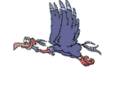
4. Vận dụng
C9: Vật nào vừa có động năng vừa có thế năng?
S
Đ
S
Đ
3
4
1
2
S
S
Đ
5
6
7

Slide 26
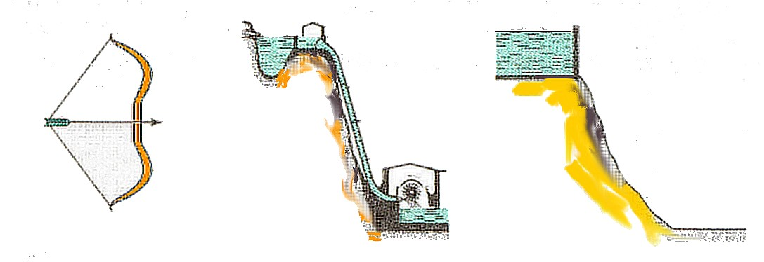
C10: Cơ năng của từng vật thuộc dạng cơ năng nào?
①
②
③
Thế năng
đàn hồi
Thế năng + Động năng
Thế năng
hấp dẫn

Slide 27
CƠ NĂNG
THẾ NĂNG
ĐỘNG NĂNG
Vận tốc
Khối lượng
HẤP DẪN
ĐÀN HỒI
Khối lượng
Độ cao
Độ biến dạng

Slide 28
Khi một vật có khả năng thực hiện công cơ học, ta nói vật đó có cơ năng.
Cơ năng của vật phụ thuộc vào độ cao của vật so với mặt đất, hoặc so với một vị trí khác được chọn làm mốc để tính độ cao gọi là thế năng hấp dẫn.
Thế năng phụ thuộc vào độ biến dạng đàn hồi của vật, được gọi là thế năng đàn hồi
Cơ năng của vật do chuyển động mà có được gọi là động năng

Slide 29
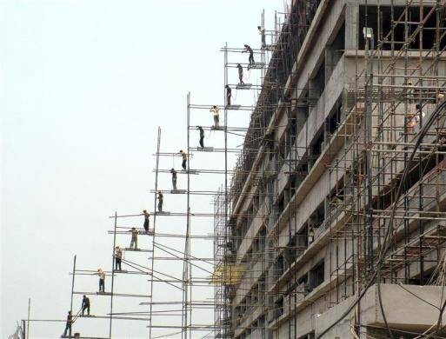
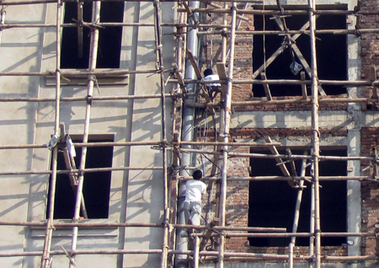
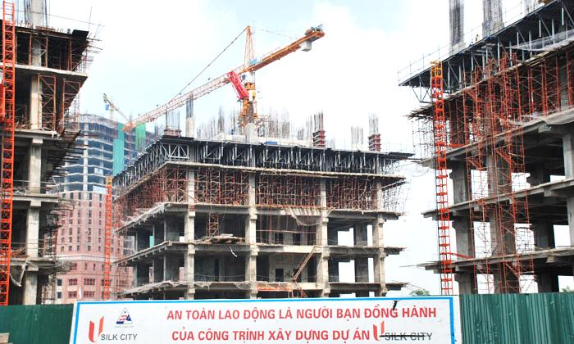

Slide 30
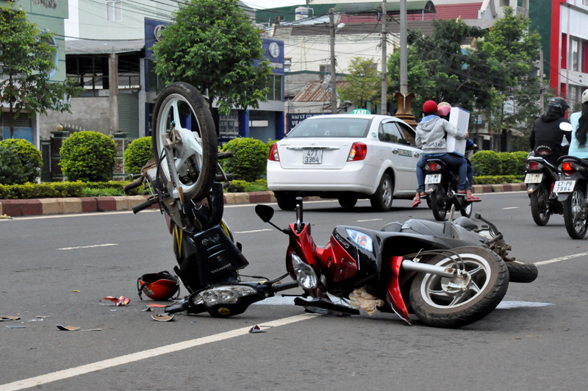
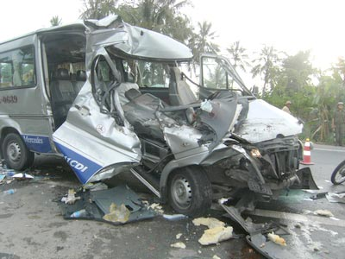
Khi tham gia giao thông với vận tốc lớn thì có động năng lớn . Nếu gặp sự cố sẽ rất nguy hiểm . Bất kể là xe gắn máy, hay mô tô.
Vì vậy cần tuân thủ các qui tắc an toàn khi tham gia giao thông, không vượt quá tốc độ.

Slide 31
Có thể em chưa biết
Nhaät thöïc
Động năng của trái đất chuyển động quanh mặt trời: 2,7.10 ³³J.
Động năng của vệ tinh quay trên quỹ đạo 3. 10 ⁹ J
Nguyeät thöïc

Slide 32
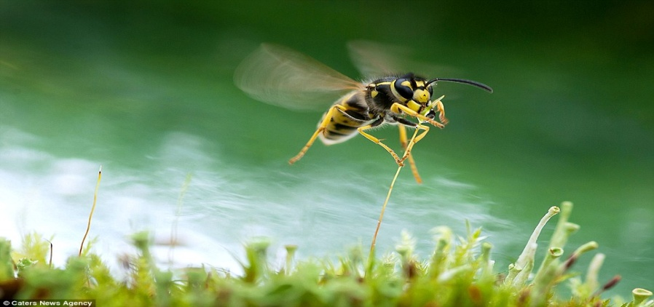
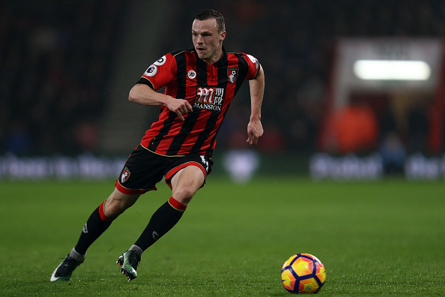
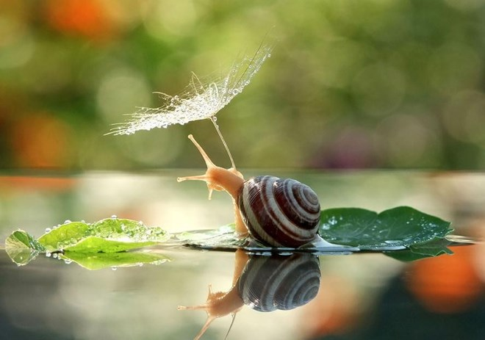
Động năng của con ong đang bay : 0,002 J
Động năng của cầu thủ bóng đá đang chạy: 4500 J
Động năng của con ốc sên đang bò : 0,0000001 J

Slide 33
Hướng dẫn về nhà
Về nhà học thuộc bài, làm các bài tập 16.1, 16.3, 16.4, 16.5 SBT
- Đọc phần “Có thể em chưa biết”.
- Xem trước và chuẩn bị cho bài Tổng kết chương

